Slide 1
PROYECTO 2
L.A.B
Autores: Esteban Monsalvez
Mauricio Antezana
Jean Cano
Daniel Gomez
Profesor: Diego Alberto Aracena Pizarro

Slide 2
Introducción
En el mundo actual la ceguera afecta a una considerable cantidad de personas. pero gracias a la tecnología actual las personas pueden acceder a ciertas aplicaciones que mejoren su calidad de vida, por lo tanto en esta presentación vamos a dar a conocer el problema y solución.

Slide 3
Problema
Las personas con problemas de visión no pueden contar su dinero y no pueden saber cuánto dinero poseen.

Slide 4
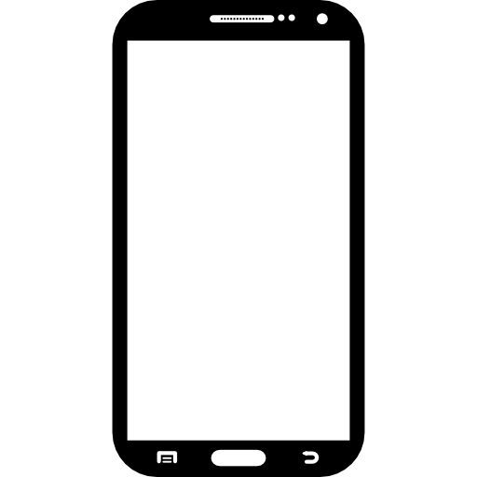
Solución
La solución que daremos a este problema es un programa que pueda detectar este dinero y le entregue el resultado de este.

Slide 5
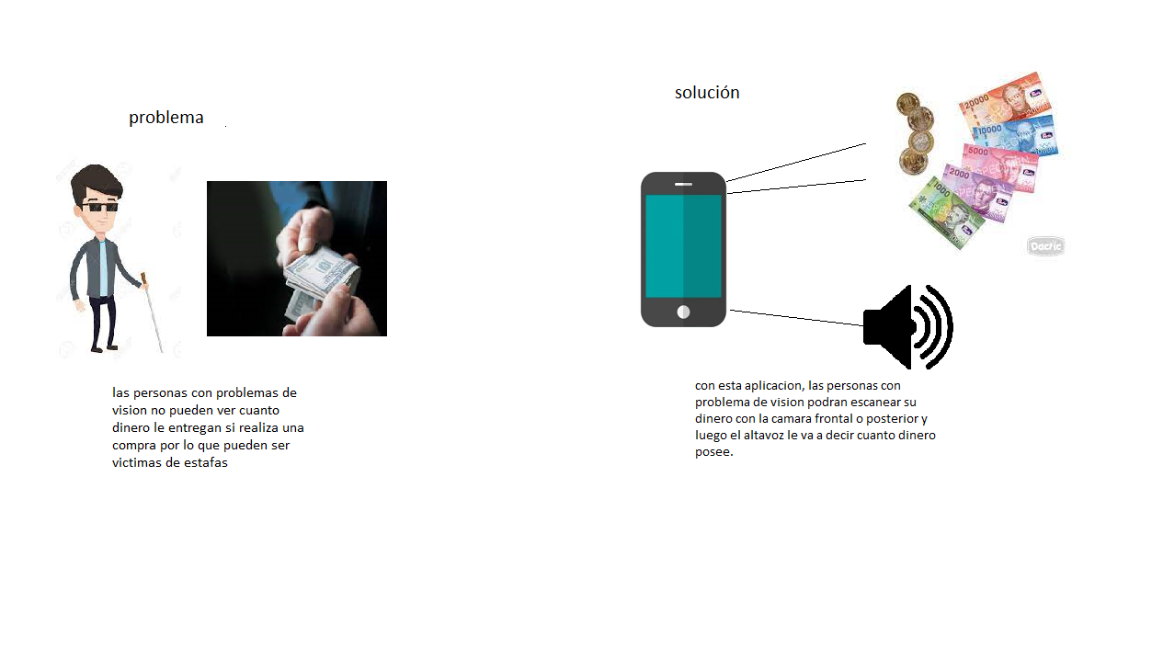
esquema problema solución

Slide 6
Conclusión
Podemos concluir de esta presentación que hay mucha gente que se ve afectada por los problemas de visión y nosotros hemos detectado un problema en específico como lo es que la gente con problemas de visión tiene problemas para poder poder manejar dinero.

